Slide 1

Homework 2:
CIFAR 10 e Classificatori
Studente: Patanè Fabrizio
Matricola: 1000062780
L8 Ingegneria informatica
Materia: Machine Learning
Docenti: Spampinato Concetto, Palazzo Simone

Slide 2
Di cosa parleremo:
1
2
3
4
Descrizione del Dataset
Obiettivo dell’homework
Descrizione della metodologia adottata
Descrizione dei risultati

Slide 3
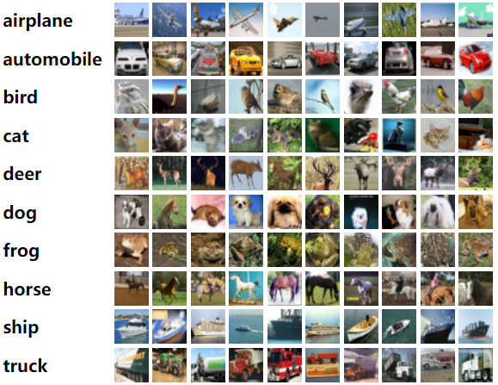
Il Dataset CIFAR 10
Una raccolta di 60.000 immagini fra cui 50.000 di addestramento e 10.000 di test.
Ci sono 10 classi sulle quali lavorarci con modelli di Machine Learning ordinari o avanzati.
Dimensioni dell’immagini 32x32 Px di tipo RGB.
Dataset offerto gratuitamente e disponibile al pubblico.

Slide 4
Obiettivo:
La sfida:
Affrontare il problema di classificazione cercando di ottenere risultati migliori in termini di prestazioni attraverso dei modelli.
Provare a trovare il giusto compromesso fra i tempi computazionali e le prestazioni.

Slide 5
Metodologia utilizzata:
I modelli sulle quali dovevamo usufruire erano: Regressione logistica; Albero decisionale; K-NN ed infine SVM.
Il dataset è stato ridotto al 10% del totale (12000 istanze). Questo sottoinsieme è stato poi suddiviso in 90% per training + validation e 10% per test. Successivamente, il 90% dell’insieme training + validation è usato per il training, e il restante 10% per la validation.
Ho creato una cella di codice con delle impostazioni che permettono di modificare liberamente certi parametri a propria discrezione.
L’utilizzo della PCA dopo la standardizzazione necessario per rimuovere features troppo correlate fra loro.

Slide 6
Valutazione del modello:
La valutazione del modello avviene con un ciclo for svolgendo tutti 4 i modelli. Il processo è dispendioso a livello di tempistiche, ma si troveranno complessivamente delle percentuali di accuratezza decenti per essere dei modelli ordinari con un dataset ridotto e svolto dopo standardizzaione e PCA.
Dopo che verranno singolarmente analizzati, si proverà il modello con l’accuratezza migliore nel validation set provandolo singolarmente con il test set come prova finale.

Slide 7
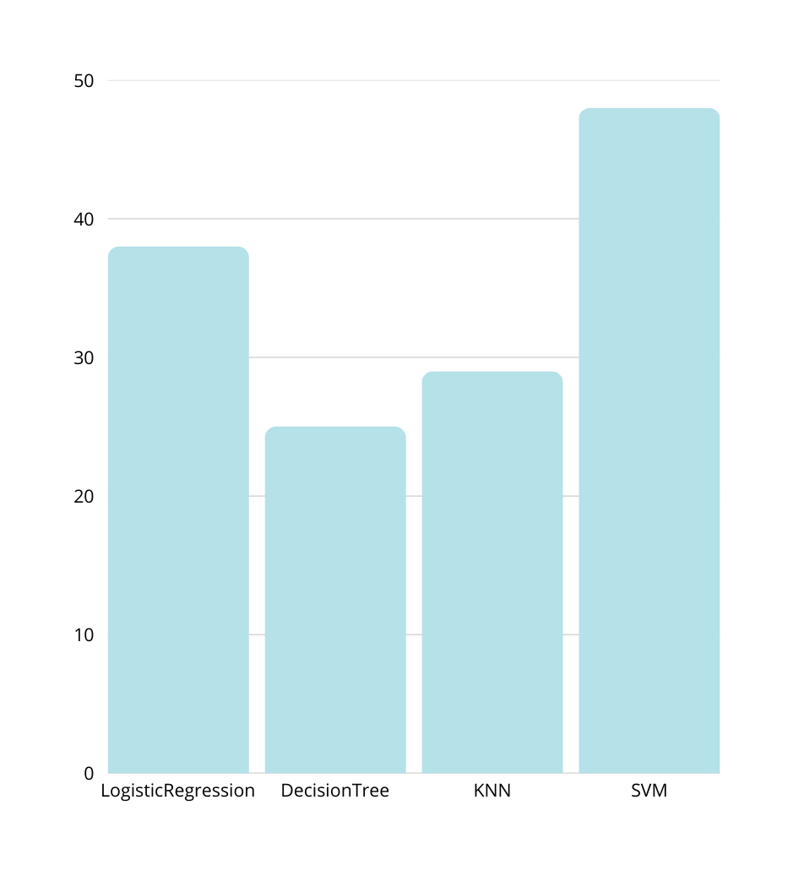
Analisi dell’accuratezza fra loro
Logistic regression: 38.70%
Decision Tree: 24.17%
k-NN: 28.80%
SVM: 48.06%
Tempistiche: In meno di 10 minuti su Google Colab.

Slide 8
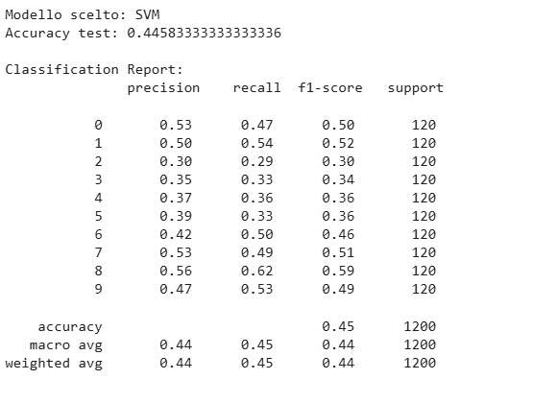
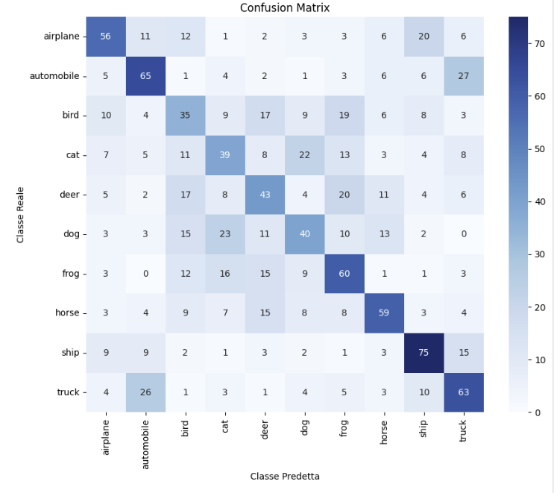
Risultato finale:
Gli SVM si dimostrano il modello più accurato.
48.06% validation set.
44.59% test set.
In sovraimpressione i risultati sono evidenti attraverso una Confusion Matrix.

Slide 9
Per migliorare l’accuratezza si può:
Aumentare il sub-campionamento a più istanze.
Aumentare la percentuale da mantenere per la PCA
Cercare il risultato migliore fra più parametri dello stesso modello usando GridSearch.
Usare la divisione del dataset come k-fold.
La motivazione di non applicare questi metodi è stato puramente scelto per motivi di tempistiche troppo grandi per per poter riprodurre in modo indipendente i risultati.
Ultime considerazioni:

